Slide 1

Neural Cognitive Diagnosis for Intelligent Education Systems
Fei Wang, Qi Liu, Enhong Chen, Zhenya Huang, Yuying Chen, Zai Huang, Shijin Wang
AAAI 2020
汇报人：罗志辉
学号：S2009W0585

Slide 2
目录
1背景
2相关工作
3存在的问题
4神经认知诊断模型
5实验
6结论

Slide 3
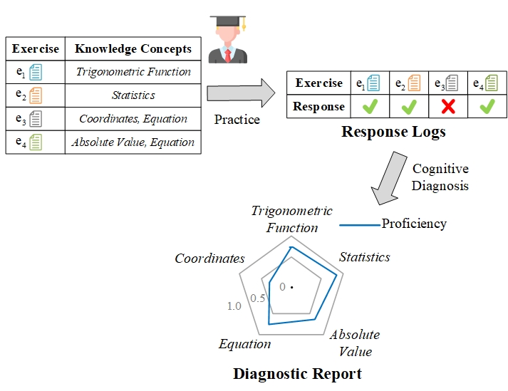
1 背景
学生成绩预测：学习成绩预测是很多教学场景下的基本任务，尤其是智慧教育
Q-矩阵
客观题作答记录
客观题情形下，学生的作答结果只有正确和错误两种情况，因此，成绩预测任务可归结为二分类问题。
目前，实现客观题作答的方法主要有认知诊断方法和矩阵分解两大类。
Notes:
认知诊断：认知诊断模型旨在描述学习者知识水平、试题特性和学习者的试题作答结果之间的潜在关系。在预测学生作答表现的同时可以诊断出学生对知识点的掌握程度

Slide 4



2 相关工作
IRT, MIRT: 学生和试题的潜在向量; 类逻辑斯蒂函数
难度, 区分度, 能力
DINA: 学生和试题的潜在向量(二元向量表示); 交互函数中引入试题的粗心和猜测参数
Q-矩阵
MF: 学生的试题的特征向量; 内生的交互函数
$$P\left(R_{uv}=1 | θ_{u},a_{v},b_{v} \right)=\frac{1}{1+exp⁡(−1.7a_{v}\left(θ_{u}−b_{v}\right))}$$
学生的能力水平
试题的区分度
试题难度
$$P\left(R_{ij}=1 | α_{i}\right)={(1−s_{j})}^{η_{ij}}{g_{j}}^{1−η_{ij}}$$
能力水平向量
粗心
猜测
$$P\left(R_{uv}=1 | θ_{u},b_{v} \right)=θ_{u}∙b_{v}$$
Notes:
在文献中，大量的努力致力于认知诊断。最典型的模型是来自教育心理学的 IRT 和 DINA。在 IRT 或多维 IRT 中，学生和练习用标量或潜在向量表示，它们的交互用逻辑类函数建模。在 DINA 中，学生和练习用二进制向量表示。练习向量来自Q-matrix，它表示每个练习所包含的技能。学生和练习向量之间的交互函数是基于联合假设设计的，即学生需要掌握练习所需的所有技能才能正确回答。矩阵分解是来自推荐系统的一种方法，它用潜在向量表示学生和练习，交互函数是内生的。
这些传统模型的交互功能存在一些问题。首先，这些交互功能都是人工设计的，劳动强度大。其次，设计的函数大多是线性的，这可能不足以模拟学生和练习之间的复杂关系。此外，交互函数背后的一些简单假设也限制了模型的应用范围。
因此，迫切需要找到一种自动学习复杂交互的方法以进行认知诊断。
神经网络发展多年，在很多领域都表现出很强的逼近能力，为什么不从数据中学习与神经网络的交互函数呢？

Slide 5

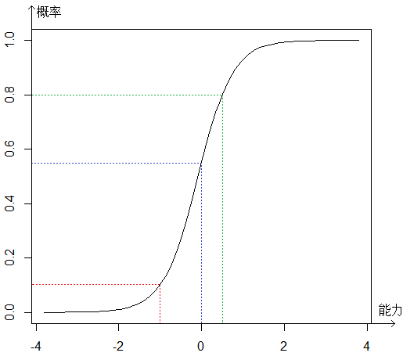
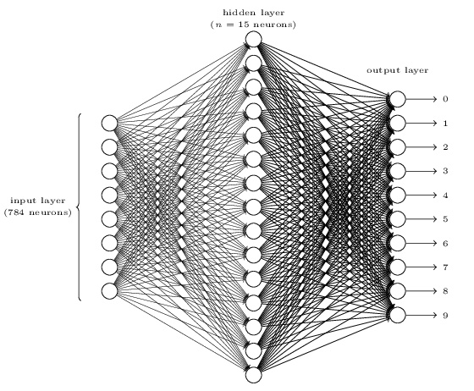
3 存在的问题
交互函数存在的问题:
人工设计 → 劳动密集、依赖经验
大部分为线性函数 → 拟合能力有限
假设较为简单→ 应用场景受限制
迫切需要提出一种方法来自动学习认知诊断过程中的复杂交互过程。
使用神经网络从数据中学习交互函数
$$P\left(R_{uv}=1 | θ_{u},a_{v},b_{v},c_{v}\right)=f\left(θ_{u},a_{v},b_{v},c_{v}\right)=\frac{1}{1+e^{−1.7a_{v}\left(θ_{u}−b_{v}\right)}}$$
Notes:
在文献中，大量的研究致力于认知诊断。最典型的模式是教育心理学的IRT和DINA。在IRT或多维IRT中，学生和练习用标度或潜在向量表示，它们之间的交互作用用类logistic函数建模。在DINA中，学生和练习用二进制向量表示。练习向量来自Q矩阵，它表示每个练习所包含的技能。学生与练习向量之间的交互函数是基于合取假设设计的，即学生需要掌握练习所需的全部技能才能正确回答。矩阵分解是推荐系统中的一种方法，它用潜在向量表示学生和练习，交互作用函数是内生的。
这些传统模型在交互功能上存在一些问题。首先，这些交互功能是手工设计的，这是劳动密集型的。其次，设计的函数大多是线性的，这可能不足以有效地模拟学生和练习之间的复杂关系。此外，交互作用函数背后的一些简单假设也限制了模型的应用范围。
因此，迫切需要一种自动学习复杂交互作用的方法来进行认知诊断。
神经网络经过多年的发展，在许多领域显示出很强的逼近能力，为什么不从数据中学习与神经网络的相互作用函数呢？

Slide 6
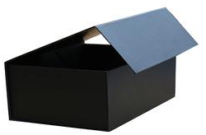

3 存在的问题
神经网络的黑箱特性
难以获得可解释性强的认知诊断结果
习题丰富文本信息的利用
传统的非神经网络交互函数难以挖掘文本信息
神经网络的强大拟合能力在扩展习题文本信息上具备巨大价值
?
Information
Notes:
然而，采用神经网络进行认知诊断并非易事。 神经网络的黑盒性质使得难以得到可解释的诊断结果，这对于认知诊断极其重要。 此外，练习文本中含有丰富的信息，有助于诊断。 对于传统方法，由于其手动设计的非神经功能的限制，很难利用练习文本。 然而，凭借神经网络的强大能力，值得寻找方法来探索练习文本中的丰富信息。

Slide 7
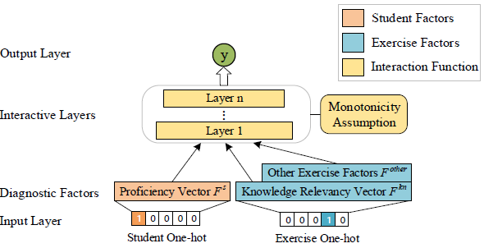
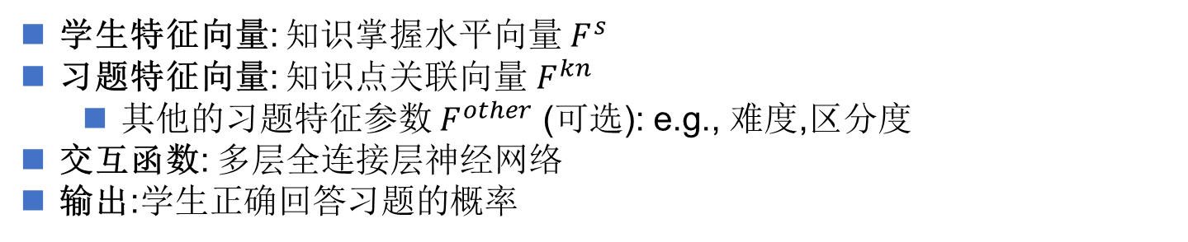
4 神经认知诊断模型
学生特征向量: 知识掌握水平向量 $F^{s}$
习题特征向量: 知识点关联向量 $F^{kn}$
其他的习题特征参数 $F^{other}$ (可选): e.g., 难度,区分度
交互函数: 多层全连接层神经网络
输出:学生正确回答习题的概率
Notes:
为此，我们提出了一个通用框架 NeuralCD 来实现我们的目标。 我们将学生和练习投影到不同的因素中。 对于学生，它是知识熟练程度向量 F^s。 对于练习，主要因素是知识相关向量，我们将其表示为 F^{kn}。 同时还可以集成其他一些可选的练习，如难度和辨别力。交互功能是多层次学习的。

Slide 8


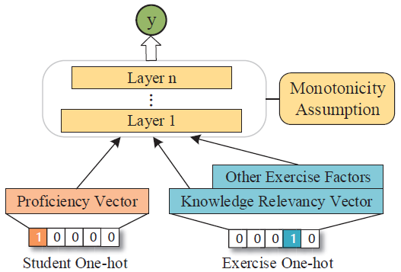

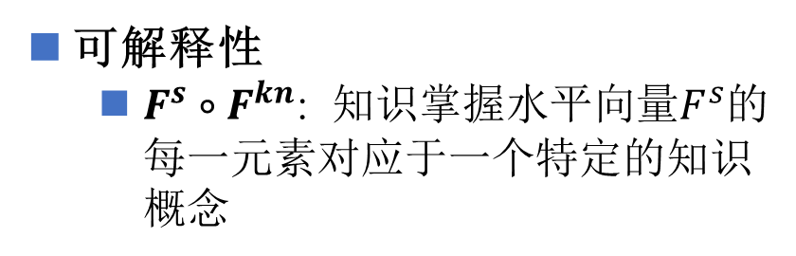
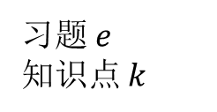


4 神经认知诊断模型
可解释性
$F^{s}∘F^{kn}$: ${知识掌握水平向量F}^{s}$的每一元素对应于一个特定的知识概念
知识水平向量 $F^{s}$
知识关联向量 $F^{kn}$
单调性假设: 学生的知识掌握水平向量在任一维度上的值越高，其做对习题的概率就越大
教育心理学假设
Correct
习题 $e$
知识点 $k$
P(Correct)=0.3
Too low!
$F_{k}^{s}$ ↑
优化算法
Notes:
为了从框架中获得可解释的结果，我们做了两个特殊的设计。 首先，我们强制输入层中存在术语𝑭^𝒔∘𝑭^𝒌𝒏，以便将知识熟练度向量的每个条目附加到特定的知识概念。 其次，我们在交互层上应用单调性假设。 假设的定义是：在学生知识熟练程度的任何维度上，正确响应练习的概率是单调增加的。 例如，假设练习 e 包含知识 k，并且学生正确回答了它。 当模型预测他回答错误时，即输出低概率，那么优化算法应该增加他的知识熟练度而不是降低。 单调性假设几乎适用于所有情况，因此对框架的通用性影响不大。

Slide 9
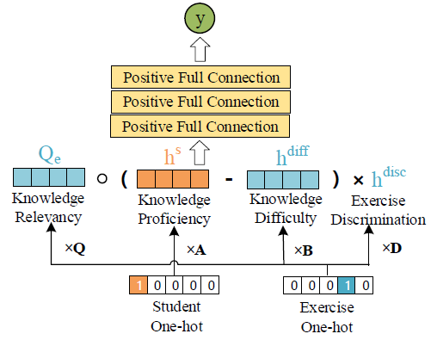


4 神经认知诊断模型
实现方式1-基于Q-矩阵的实现
输入层:
$$Q_{e}∘(h^{s}−h^{diff})×h^{disc}$$
$$F^{kn}∘F^{s}$$
直接来源于Q-矩阵
Notes:
下面介绍两种基于NeuraCD框架的实现。 第一个是使用 Q 矩阵的基本实现，称为 NeuralCDM。 输入层由知识相关向量、知识熟练程度向量、知识难度向量和练习判别向量组成。 这部分对应于前面提到的术语。 知识相关向量Q sub e 直接来自Q-matrix。

Slide 10
4 神经认知诊断模型
实现方式1-基于Q-矩阵的实现
隐藏层 :
全连接层
权重值均为正
单调性假设
Notes:
交互层采用全连接层实现。 为了实现单调性假设，我们将所有层的权重限制为正。

Slide 11

4 神经认知诊断模型
实现方式1-基于Q-矩阵的实现
输出层:
Notes:
最后，输出层输出学生正确回答练习的概率。然后利用交叉熵损失进行训练。

Slide 12
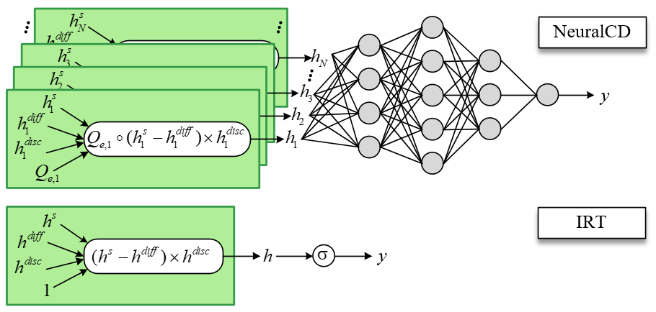
神经认知诊断模型的通用性
神经认知诊断模型的框架是通用的，可以覆盖一些传统模型
e.g., IRT, MIRT, MF
调整为1
多维退化为1维
多层退化为单层的sigmiod函数
Notes:
最后，我们还证明了该框架不仅是可扩展的，而且是通用的。NeuralCD框架可以专门用于一些传统模型, such as MF, IRT and MIRT.

Slide 13
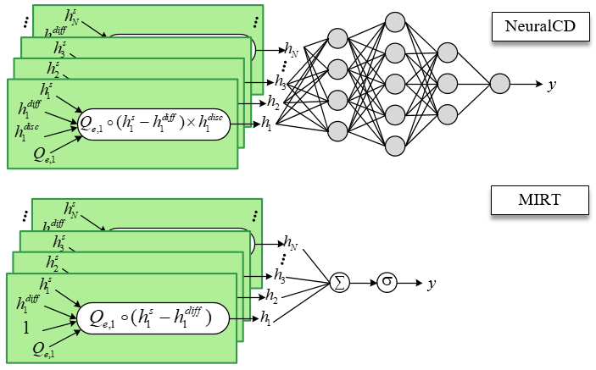
神经认知诊断模型框架的通用性
神经认知诊断模型的框架是通用的，可以覆盖一些传统模型
e.g., IRT, MIRT, MF
NeuralCD
多层全连接层退化为求和函数和单个 Sigmoid函数
MIRT
调整为 1
Q –矩阵是学习得到而不是由专家标记。 Q 中的每个维度都没有明确的含义。
Notes:
最后，我们还证明了该框架不仅是可扩展的，而且是通用的。NeuralCD框架可以专门用于一些传统的模型，如MF、IRT和MIRT。

Slide 14
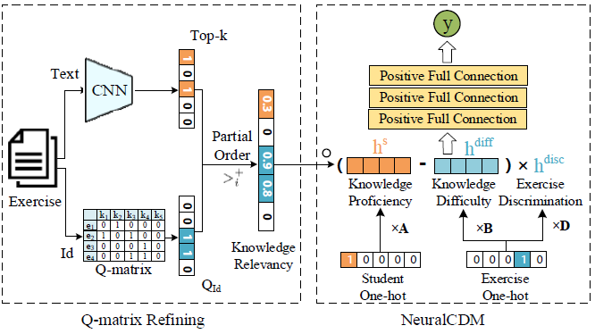


NeuralCDM+
实现方式2– 利用习题的试题信息修正Q-矩阵
预训练一个CNN网络预测习题关联的知识点
按照以下的概率大小规则重新修正Q矩阵:
knowledge relevancy: Q-matrix >= predicted > other = 0
预测知识点
优化后的$F^{kn}$
原来的$F^{kn}$
Notes:
另一个实现扩展了NeuralCDM，用练习文本细化Q矩阵。我们首先对CNN进行预训练，从文本中预测输入练习的知识概念。然后通过偏序概率方案将预测概念与Q矩阵相结合。也就是说，对于每一个练习，用Q矩阵标注的知识概念的相关性都高于或等于预测的概念。其余的知识概念都是无关的。其他部分与NeuralCDM相同。

Slide 15
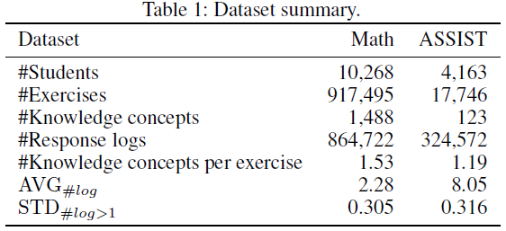
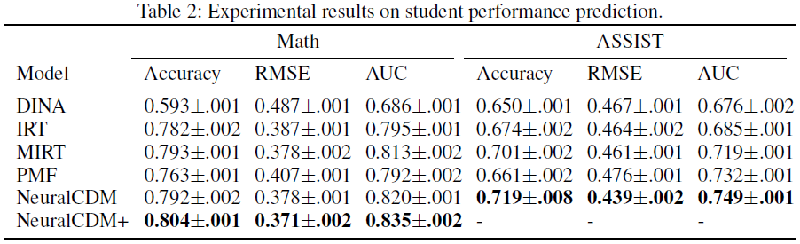
5 实验
数据集
Math: Zhixue¹, mathematical exercises (with texts) and logs
ASSIST: Assistment², mathematical exercises (without texts) and logs
学生表现预测
Best
¹Private dataset, provided by iFLYTEK Co., Ltd.
²https://sites.google.com/site/assistmentsdata/home/assistment-2009-2010-data/skill-builder-data-2009-2010
Notes:
我们在两个真实世界的数据集上进行了实验，分别是Math和ASSIST。数学是一个私人数据集，收集自一个在线学习系统。协助是公开的，从在线辅导系统协会收集。它们都包含数学练习和学生日志。但是ASSSIT没有提供文本，所以我们没有测试NeuralCDM+。
AVG{#log}：每个学生为每个知识概念所消耗的平均日志量
STD{#log>1}：每个学生对每个知识概念的得分的平均标准差

Slide 16

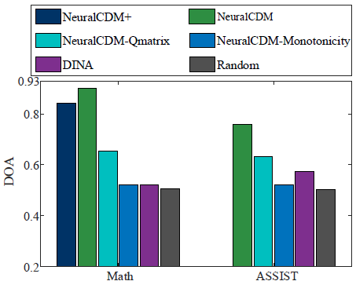
5 实验
模型可解释性
如果学生𝑎比学生𝑏对知识概念𝑘有更好的掌握，那么𝑎比𝑏更有可能正确回答与𝑘相关的练习。
高 DOA值:在某些知识概念上掌握好的学生获得更高的诊断知识熟练程度
Notes:
为了测量模型的解释，我们计算了最终学生知识水平向量的DOA。DOA基于直觉，如果学生𝑎 掌握知识观念𝑘 比学生𝑏, 那么𝑎 更容易回答与之相关的练习𝑘 正确地𝑏. 这就是结果。可见，神经干细胞DM和神经细胞干细胞DM+的DOA明显高于基线。此外，神经细胞DM的单调性和神经AlcDM单调性分别表示去除Q矩阵和单调性假设。它们的低DOA表明了精细估计知识关联向量和单调性假设的重要性。

Slide 17
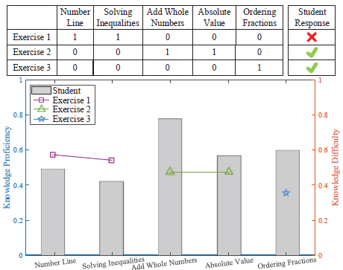
5 实验
案例研究
ASSIST数据集中某个学生在3道习题上的表现及其诊断结果
作答情况
Q-矩阵
当学生的熟练程度满足习题的要求时，他/她更有可能做出正确的反应。
习题难度(points)
学生知识水平(bars)
Notes:
这里我们展示了一个辅助数据集的案例研究。图的上部是学生3个练习和反应日志的Q矩阵。为了清晰起见，我们只展示了5个相关的知识概念。在下一部分，各栏显示了学生对每一个概念的知识熟练程度，并指出了相应练习中的知识困难。从这个数字我们可以看出，当学生的熟练程度满足练习的要求时，他们更容易做出正确的反应。

Slide 18
6 结论
文章提出了一种全新的神经认知诊断框架: NeuralCD
学生和习题特征向量, 神经网络表征的交互函数
单调性假设
实现方式1： 嵌入Q-矩阵的神经认知诊断模型
实现方式2:利用习题文本信息的改进Q矩阵的神经认知诊断模型
通用性: 可覆盖传统的模型
有效性和可解释性: 在真实世界的两个数据集验证了本模型的有效性和可解释性
Notes:
这是我们工作的结论。我们提出了一个神经认知诊断框架：NeuralCD，它将学生和练习投射到不同的因素中，并利用神经网络学习它们之间的交互作用。采用单调性假设来保证解释的正确性。
通过两个具体的实现说明了该框架的可行性和可扩展性，并通过证明NeuralCD可以覆盖一些传统模型证明了该框架的通用性。
我们进一步在两个真实数据集上进行了实验，结果表明我们的模型是有效的和可解释的。

Slide 19
Thank you for listening

